Slide 1
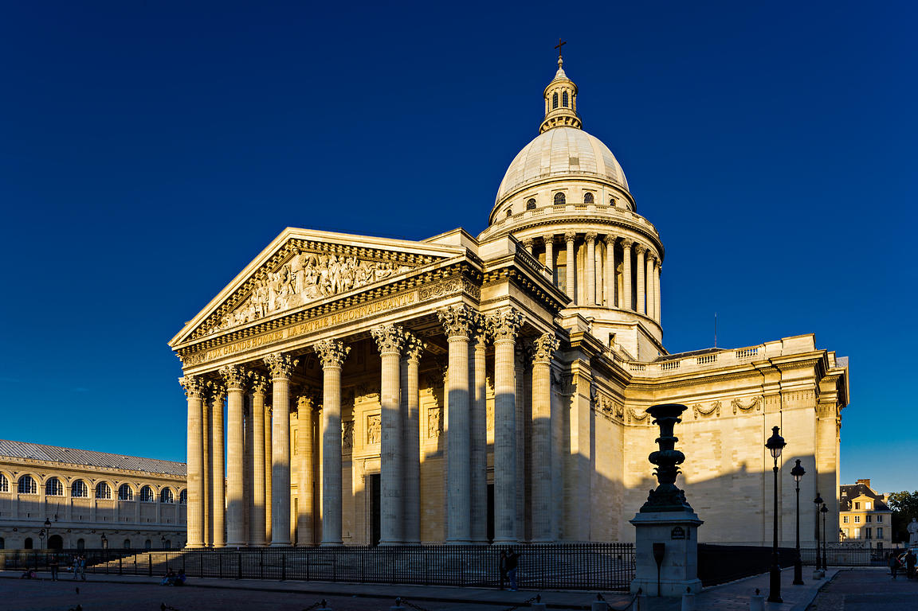
Qu’est ce que le Panthéon ?
Le panthéon est une nécropole (sépulture, ossuaire) dans laquelle les grands hommes qui ont marqué l’histoire de France sont enterrés.

Slide 2
Critères de Panthéonisation et exceptions
Exceptions:
Sophie Berthelot - Marie Curie
Critères:
- Être un personnage public
- Avoir du talent, des vertus morales
- Être un défenseur des opprimés
- Être un guerrier qui a défendu la nation
- Être un personnage ayant consacré sa vie à une suite de pensées et/ou d’actions
Les deux femmes au Panthéon :
. Marie Curie, une grande physicienne qui a découvert la radioactivité, mais
Sophie Berthelot, une scientifique et femme d'un grand chimiste et homme politique français enterrée aux côtés de son mari.
Enterrées au Panthéon, non pour leur mérite mais en raison de la présence de leurs époux
Marie CURIE

Slide 3
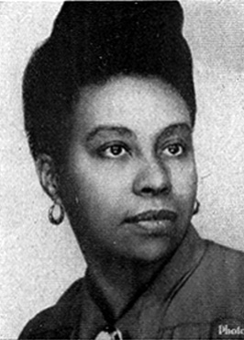
Gerty Archimède, une femme d’action et de pensée
Gerty ARCHIMEDE (1909-1980) est la première femme antillaise à avoir été avocate, maire, député et conseiller général. Elle se bat pour que la législation appliquée en France Métropolitaine le soit également aux Antilles, ainsi que pour les conditions de vie des plus démunis en Métropole et en Guadeloupe.

Slide 4
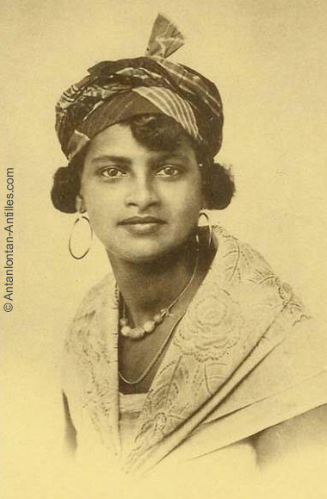
la situation des femmes dans les années 50 en guadeloupe
A cette époque, aux Antilles, l’éducation favorise la soumission des filles et des garçons à la Loi des adultes, et des femmes à la Loi de l’homme.

Slide 5
La première femme noire avocate
Elle commence ses études en Martinique puis les achève à la Sorbonne
En 1939, elle prête serment et devient la première femme avocate des Antilles
De 1967 à 1970, elle est bâtonnière de l’ordre de la Guadeloupe

Slide 6
Son rôle politique
Carrière politique très active, elle est anticolonialiste et communiste : elle prône un statut d’autonomie à la Guadeloupe, refusant une départementalisation adaptée.
En 1945, elle devient la première femme députée des Antilles.
Attirée par le parti communiste durant la guerre, en 1948, elle y adhère. A ce titre, elle représente ce parti et la Guadeloupe à travers de nombreuses conférences dans le monde.
Conseiller général de 1945 à 1969, elle fut également maire de Basse-Terre, chef-lieu, de la Guadeloupe de 1953 à 1956.

Slide 7
son combat pour les femmes
Militante féministe, elle crée en Guadeloupe une fédération de l'Union des Femmes Françaises qui deviendra l’Union des Femmes Guadeloupéennes. Elle combat pour l’obtention de la sécurité sociale et du droit à la retraite pour les femmes de Guadeloupe.
Elle incite la plupart des femmes à participer à la vie politique.
En 1969, Gerty Archimède accueille et héberge clandestinement Angéla Davis, la militante noire des droits civiques aux USA.

Slide 8
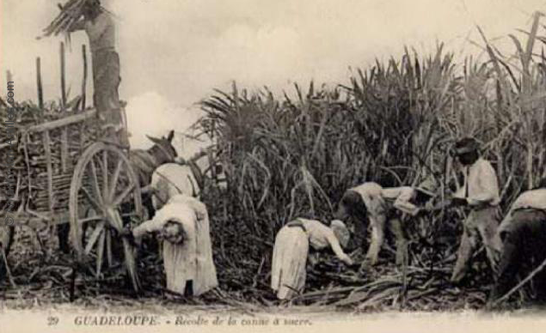
son combat pour les plus humbles
Défendre les petits clients, les travailleurs agricoles licenciés ou humiliés
Elle lutte pour la formation professionnelle des jeunes guadeloupéens, et notamment pour qu’ils puissent se former en France.

Slide 9
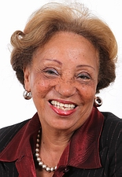
Une femme qui a tracé une voie pour de nombreuseS femmes guadeloupéennes en politique
la Guadeloupe, une terre, de femmeS politiqueS : 3 femmes ministres
Mme MICHAUX- CHEVRY Ministre déléguée aux affaires étrangères. ( 1993-1995)
Mme PENCHARD
Ministre chargée de l’outre-mer
(2009-2012)
Mme PAU- LANGEVIN
Ministre de la réussite éducative
( depuis 2012 )

Slide 10
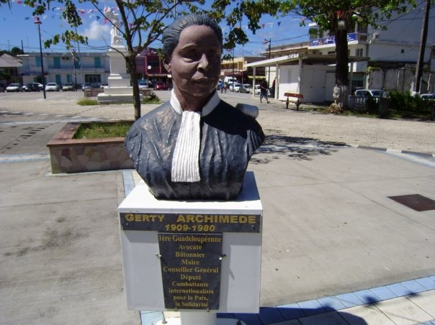
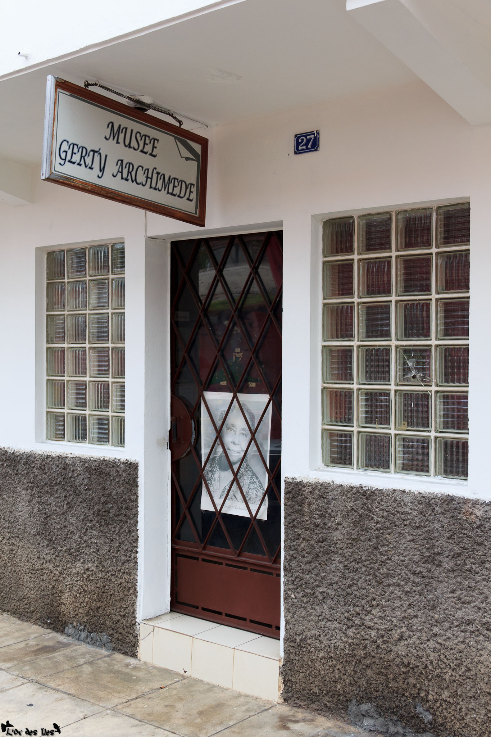
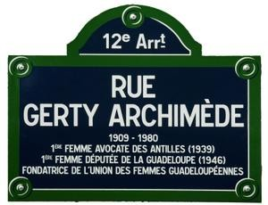
Une femme qui est restée dans les mémoires
5, Rue Gerty Archimède, 75012 Paris, France
Un musée
à Basse -Terre labellisé
Maison des Illustres
Une place
à Morne-à-L'eau
- Une cité scolaire à Basse-Terre
- Des maisons de retraite un peu partout en Guadeloupe
- Un amphithéâtre à l’Université des Antilles – Guyane et bien d’autres lieux…

Slide 11
QUE RETENIR D’ELLE ?
Elle voulait donc être la première, non pour satisfaire un quelconque égocentrisme, mais pour donner l’exemple et aider ses sœurs Guadeloupéennes et Antillaises à se libérer.
A juste titre, elle est considérée comme la pionnière de l’émancipation féminine en Guadeloupe.

Slide 12
SOURCES
BIBLIOGRAPHIE :
Archimède Gerty . Dictionnaire encyclopédique Désormeaux, Tome 1, p.210
Simone, SCHWARZ-BART. Gerty Archimède ou la mère universelle P.153 à 164 Hommage à la femme noire de -Tome 6
Serge, DIANTANTU. Gerty Archimède. In Femmes noires d’Afrique, d’Amérique et des Antilles, Tome 1, caraïbe édition,2011
SITOGRAPHIE :
- http://www.lespetitscitoyens.com/index.php?option=com_content&view=article&id=141:le-pantheon-&catid=70:les-monuments-de-paris&Itemid=69B
- Biographie de Gerty Archimède sur le site du collège Campenon (Guadeloupe)[archive]
- Assemblée nationale - Base de données historique sur les anciens députés [archive]

Slide 13
MERCI DE VOTRE ATTENTION
DOCUMENT REALISE PAR LES ELEVES DU LYCEE JARDIN D’ESSAI
Baltyde diane
GUAYROSO Fiona
Gueye aurélie
Kastler naomi
Mariale ursula

